Slide 1

Методичні рекомендації щодо взаємодії педагогічних працівників у навчальних закладах та взаємодії з іншими органами і службами щодо захисту прав дітей

Slide 2

Відповідно до Закону України „ Про охорону дитинства” та Конвенції ООН про права дитини, кожній дитині гарантується право на свободу, особисту недоторканність, захист гідності та найкраще забезпечення її інтересів.
Проблема соціально - правового захисту дітей є актуальною для України особливо сьогодні, в часи складної ситуації на Сході України, політичної, економічної та соціальної нестабільності.
Держава здійснює захист дитини від усіх форм насильства, образ, недбалого й жорстокого поводження з нею, залучення до найгірших форм дитячої праці, у тому числі з боку батьків або осіб, які їх замінюють, в першу чергу, на законодавчому рівні.

Slide 3

Насильство в сім'ї - будь-які умисні дії фізичного, сексуального, психологічного чи економічного спрямування одного члена сім'ї стосовно іншого члена сім'ї, якщо ці дії порушують конституційні права і свободи члена сім'ї як людини та громадянина і наносять йому моральну шкоду, шкоду його фізичному чи психічному здоров'ю (стаття 1 Закону України «Про попередження насильства в сім'ї»).

Slide 4


Slide 5
Ознаками психологічного насильства можуть бути:

Slide 6
Ознаками фізичного насильства можуть бути:

Slide 7

Ознаками економічного насильства, занедбання дитини можуть бути:
постійне голодування через нестачу їжі;
вага дитини в значній мірі не відповідає її віковій нормі (за визначенням медичного працівника);
часті запізнення до школи, брудний одяг, одягання не за погодою;
пропуски занять у школі;
втомлений і хворобливий вигляд;
загальна занедбаність;
нестача необхідного медичного лікування (дитину не водять до лікаря), неліковані зуби;
залишення дитини батьками під наглядом незнайомих осіб (в тому числі, які перебувають у стані алкогольного або наркотичного сп’яніння);
залишення дитини дошкільного віку без догляду впродовж тривалого часу як у помешканні, так і на вулиці, в тому числі із сторонніми особами;
відсутність іграшок, книжок, розваг тощо;
антисанітарні умови проживання, відсутність постільної білизни (або постільна білизна рвана та брудна), засобів гігієни;
нігті, волосся у дитини нестрижені і брудні;
у дитини постійні інфекції, спричинені браком гігієни;
залучення дитини до трудової діяльності (з порушенням чинного законодавства);
дитина жебракує, втікає з дому;
відставання дитини в розвитку (фізичному, емоційному розвитку): розвитку дрібної моторики, пізнавальних здібностей, соціальних навичок та навичок міжособистісного спілкування) внаслідок педагогічної занедбаності.

Slide 8

Ознаками сексуального насильства можуть бути:
знання термінології та жаргону, зазвичай не властивих дітям відповідного віку;
захворювання, що передаються статевим шляхом;
синдром «брудного тіла»: постійне настирливе перебування у ванній, під душем;
уникнення контактів з ровесниками;
дитяча або підліткова проституція;
вагітність;
вчинення сексуальних злочинів;
сексуальні домагання до дітей, підлітків, дорослих;
нерозбірлива та/або активна сексуальна поведінка;
створення та реалізація дитиною сексуальних сценаріїв в іграх за допомогою іграшок та ляльок;
відсутність догляду за собою;
боязнь чоловіків, конкретних людей;
синці на внутрішній стороні стегон, на грудях і сідницях, людські укуси.

Slide 9
Педагогічним працівникам доцільно звертати увагу на ознаки, що вказують на ймовірність виникнення ризиків для життя, здоров'я та розвитку дитини
Зокрема до таких ризиків, можна крім іншого віднести ситуації, коли батьки або особи, які їх замінюють:
не цікавляться навчальною діяльністю дитини, вихованням в дошкільному навчальному закладі (не відвідують батьківських зборів, не контактують з педагогами закладу, не готують дитину до участі у позаурочних та позашкільних заходах);
під час відвідування навчального закладу перебувають у стані алкогольного сп'яніння або під дією наркотичних речовин. Наявні повідомлення дітей, осіб, знайомих із сім'єю, про факти надмірного вживання алкоголю, наркотичних речовин, схильності до азартних ігор та відвідування ігрових клубів;
систематично проявляють агресивну поведінку до працівників закладу освіти, батьків інших дітей;
ігнорують рекомендації працівників закладу освіти щодо виховання дитини, що призводить або може призвести до затримки її розвитку, погіршення емоційного стану, здоров'я, соціальної ізоляції та інших несприятливих наслідків;
не дотримуються санітарно-гігієнічних норм та правил безпечної поведінки (що призводить до виникнення ризику інфікування дитини);
мають ознаки пригніченого психоемоційного стану, розладів психічного здоров’я, суїцидальної поведінки, що ускладнює процес догляду та виховання дитини;
не забезпечують необхідного медичного догляду за дитиною, що може призвести до серйозних порушень здоров’я;
жорстоко поводяться з членами сім'ї (одним із батьків, іншою дитиною, іншою особою), з домашніми тваринами;
допускають перебування в помешканні, де проживає дитина, сторонніх осіб, схильних до вживання алкоголю, наркотичних речовин;
не забезпечують дитину кишеньковими коштами;
перекладають відповідальність за догляд за молодшими дітьми на інших.

Slide 10
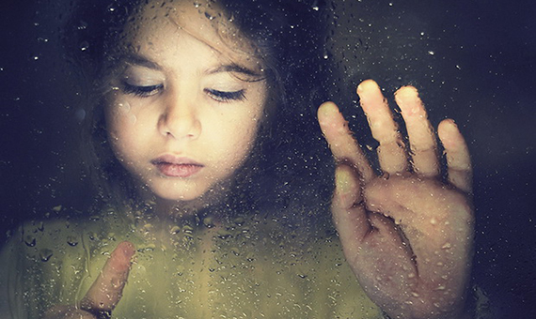

Slide 11
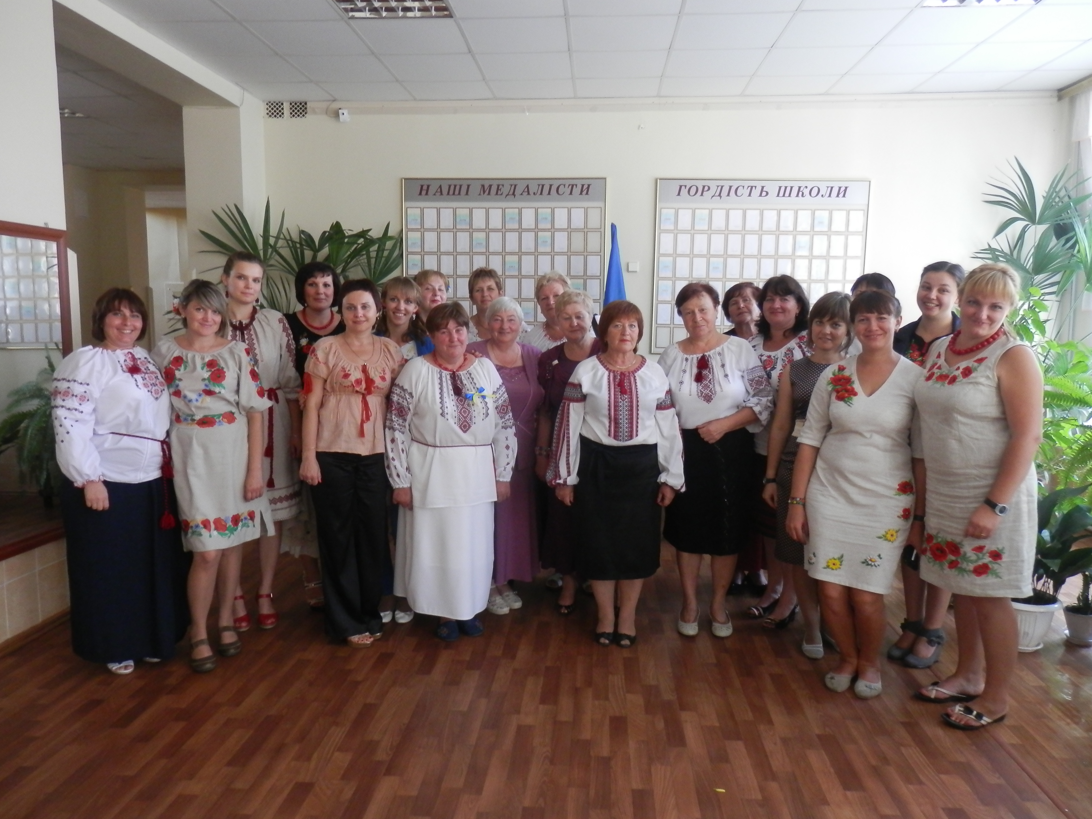
Педагогічні працівники, медичний та господарсько-обслуговуючий персонал навчального закладу при виявленні ознак чи факторів, що можуть вказувати на складні життєві обставини, жорстоке поводження з дитиною або ризики щодо їх виникнення стосовно дитини, передають соціальному педагогу/практичному психологу, а у разі їх відсутності заступникові директора ( класному керівнику) чи безпосередньо керівникові навчального закладу (директорові) інформацію про дитину з метою планування подальших дій щодо її захисту.

